Slide 1
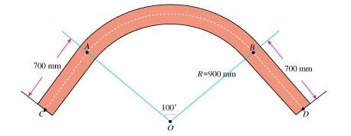
创设情境
制造弯形管道时，要先按中心线计算“展直长度”(虚线的长度)，再下料，试计算图所示管道的展直长度L(单位：mm，精确到1mm)

Slide 3

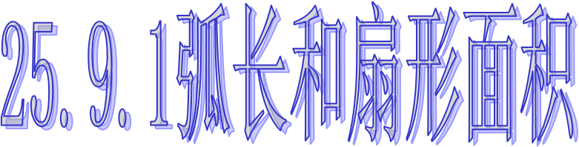



Slide 4


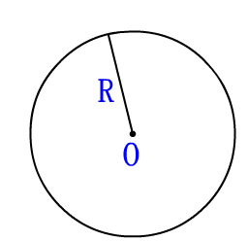
新知探究
1．圆的周长公式是 。
2、圆的周长可以看作______度的圆心角所对的弧．
1°的圆心角所对的弧长是_______。
2°的圆心角所对的弧长是_______。
4°的圆心角所对的弧长是_______。
……
n°的圆心角所对的弧长是_______。

Slide 5


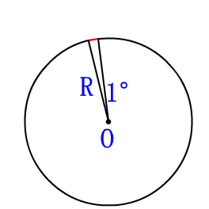

新知探究
1．圆的周长公式是 。
2、圆的周长可以看作______度的圆心角所对的弧．
1°的圆心角所对的弧长是_______。
2°的圆心角所对的弧长是_______。
4°的圆心角所对的弧长是_______。
……
n°的圆心角所对的弧长是_______。

Slide 6
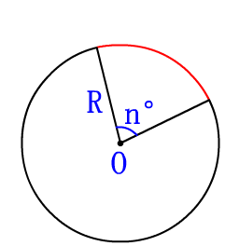

新知探究
1．圆的周长公式是 。
2、圆的周长可以看作______度的圆心角所对的弧．
1°的圆心角所对的弧长是_______。
2°的圆心角所对的弧长是_______。
4°的圆心角所对的弧长是_______。
……
n°的圆心角所对的弧长是_______。

Slide 7
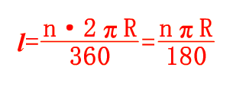
归纳结论
在半径为 R 的圆中，n⁰ 的圆心角所对的弧长为：

Slide 8

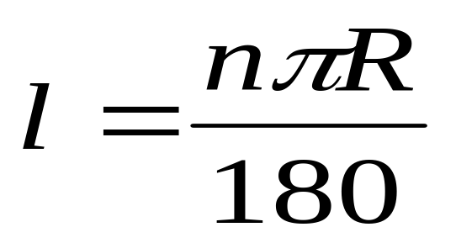
弧长公式
若设⊙O半径为R，n°的圆心角所对
的弧长为l，则
注意：
O
在应用弧长公式
进行计算时,要注意公式中n的意义,n表示1°圆心角的倍数,它是不带单位的；
n°
A
B
l

Slide 9
牛刀小试
10πcm
(1)已知圆的半径为10cm,半圆的弧长为( )
(2)已知圆的半径为9cm ，60°圆心角所对的弧长为( )
(3)已知半径为3，则弧长为π的弧所对的圆心角为_______
(4)已知圆心角为150°，所对的弧长为20π，则圆的半径为_______。
3πcm
60⁰
24

Slide 10


尝试练习1
已知弧所对的圆周角为90°,半径是4,
则弧长为多少？

Slide 11



解决问题：制造弯形管道时，要先按中心线计算“展直长度”，再下料，试计算图所示管道的展直长度L(单位：mm，精确到1mm)
想一想
你
现
在
能
解
决
吗
?
解：由弧长公式，可得弧AB的长
因此所要求的展直长度
答：管道的展直长度为2970mm．

Slide 12
尝试练习2
如图：在△AOC中，∠AOC=90⁰，∠C=15⁰，以O为
圆心，AO为半径的圆交AC于B点，若OA=6，
求弧AB的长。
C
B
O
A

Slide 13
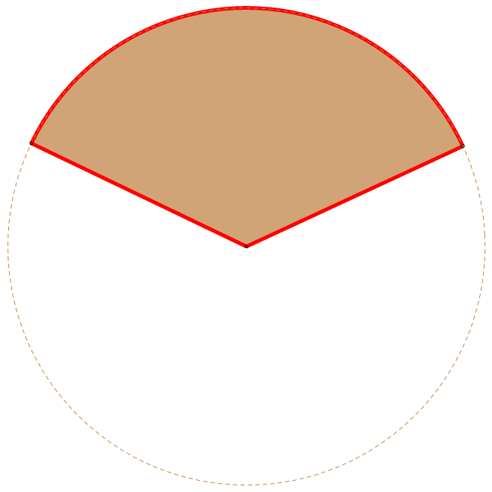

什么是扇形 ？
如下图，由组成圆心角的两条半径和圆心角所对的弧围成的图形是扇形。

Slide 14
精讲点拨
什 么 是 扇 形 ？
如下图，由组成圆心角的两条半径和圆心角所对的弧围成的图形是扇形。
B
B
半径
弧
圆心角
扇形
O
半径
A
O
A

Slide 15
由组成圆心角的两条半径和圆心角
所对的弧所围成的图形叫做扇形.
A
O
B
C
在同圆或等圆中，由于相等的圆心角所对的弧相等，
所以具有相等圆心角的扇形，其面积也相等.

Slide 16
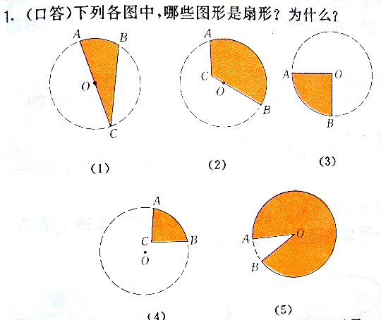

Slide 17




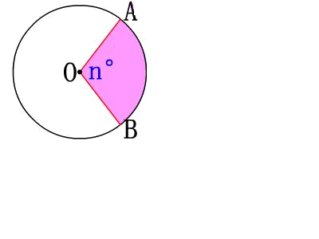

新知探究
2、圆的面积可以看作 度圆心角所对的扇形的面积；
1°的圆心角所对的扇形面积S_{扇形}=_______。
2°的圆心角所对的扇形面积S_{扇形}=_______。
5°的圆心角所对的扇形面积S_{扇形}=_______。
……
n°的圆心角所对的扇形面积S_{扇形}=_______。
1、圆的面积公式是 。

Slide 18
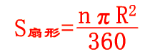
归纳结论
在半径为 R 的圆中，圆心角为 n⁰ 的扇形的面积是：

Slide 19


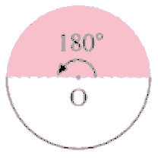
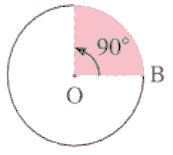
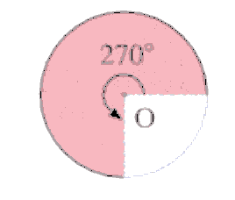
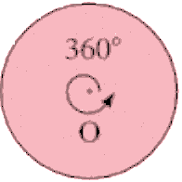
尝试练习3
1.扇形的弧长和面积都由_______、________决定？
2.（当圆半径一定时）扇形的面积随着圆心角的增大而______。
增大
3.圆心角是180⁰的扇形面积是多少？
圆心角是90⁰的扇形面积是多少？
圆心角是270⁰的扇形面积是多少？
个圆面积
个圆面积

Slide 20




尝试练习4
已知扇形的圆心角为120°,半径为2，则这个扇形的面积为多少？

Slide 21




当堂训练
已知扇形的半径为3cm,扇形的弧长为πcm,则该扇形的面积是______cm²,

Slide 22

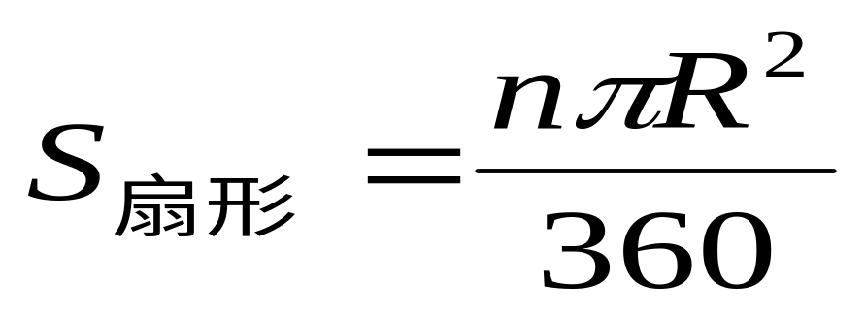




精讲点拨
问题：扇形的弧长公式与面积公式有联系吗？
想一想：扇形的面积公式与什么公式类似？

Slide 23
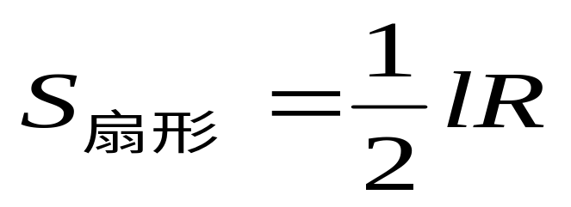
A
B
O
O
比较扇形面积与弧长公式, 用弧长表示扇形面积:

Slide 24




回顾思考
已知扇形的半径为3cm,扇形的弧长为
πcm,则该扇形的面积是______cm²,

Slide 25

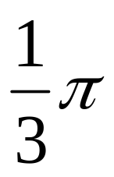

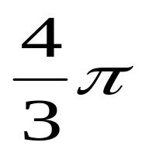

练习
1、已知扇形的圆心角为120°，半径为2，则这个扇形的面积S_{扇形}=_ .
2、已知扇形面积为 ，圆心角为60°，
则这个扇形的半径R=____．
3、已知半径为2cm的扇形，其弧长为 ，
则这个扇形的面积，S_{扇形}=——．

Slide 26
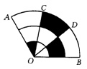
（4）已知圆环的大圆周长为200，小圆周长为160，则圆环的宽度是 ____
（5）如图，三个同心扇形的圆心角为120，半径OA为6cm，C、D是弧AB的三等分点，则阴影部分的面积等____cm²．

Slide 27
加深拓展
如图、水平放置的圆柱形排水管道的截面半径是0.6cm，其中水面高0.3cm，求截面上有水部分的面积。（精确到0.01cm）。
提示：要求的面积，可以通过哪些图形面积的和或差求得
0
D
A
B
C
弓形的面积 = S_{扇}- S⊿

Slide 28




解：如图，连接OA、OB，作弦AB的垂直平分线，垂足为D，交弧AB于点C.
∵OC=0.6，DC=0.3
∴OD=OC-DC=0.6-0.3=0.3
在Rt△ OAD中，∵OD=0.5OA
∴∠ OAD=30°
∴∠AOD=60°， ∠ AOB=120°
在Rt△OAD中，OA=0.6，利用勾股定理可得：
有水部分的面积为=
0
0.6
D
A
B
0.3
C

Slide 29
变式：如图、水平放置的圆柱形排水管道的截面半径是0.6cm，其中水面高0.9cm，求截面上有水部分的面积。
D
弓形的面积 = S_{扇}+ S△
E
A
B
0
C

Slide 30
规律提升
0
0
S_{弓形}=S_{扇形}-S_{三角形}
S_{弓形}=S_{扇形}+S_{三角形}
弓形的面积是扇形的面积与三角形
面积的和或差

Slide 31



体会分享
通过本节课的学习，
我知道了……
学到了……感受到了……

Slide 32

自我小结 ：
1.扇形的弧长和面积大小与哪些因素有关？
（1）与圆心角的大小有关
（2）与半径的长短有关
2. 扇形面积公式与弧长公式的区别：
n
n
l_{弧}＝ C_{圆}
S_{扇形}＝ S_{圆}
360
360

Slide 33
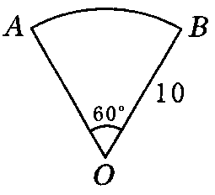




当堂测验
1.如图，已知扇形AOB的半径为10cm，∠AOB=60°，求弧AB的长和扇形AOB的面积(写过程）
2.如果一个扇形面积是它所在圆的面积的
，则此扇形的圆心角是_________
45°
3、已知扇形的半径为6cm,扇形的弧长为πcm,
则该扇形的面积是______cm²,扇形的圆心角为______°.
30

Slide 34
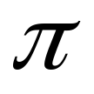
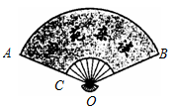
（4）．如图是中央电视台“曲苑杂谈”中的一副图案，它是一扇形图形，其中∠AOB为120，OC长为8，OA长为20，则阴影部分的面积为（ ）
（A）64 ．（B）112 ．（C）144 ．
（D）152 ．

Slide 35
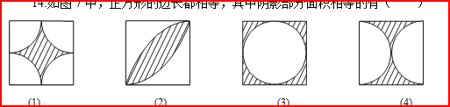
（5）如图7中，正方形的边长都相等，其中阴影部分面积相等的有（ ）
（A）①②③．（B）②③④．
（C）①③④．（D）①②③④．
① ② ③ ④

Slide 36
⊙A, ⊙B, ⊙C两两不相交,且半径都是1cm,则图中的三个扇形的面积之和为多少?弧长的和为多少? （07年北京）
A
B
C

Slide 37
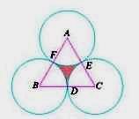
已知正三角形ABC的边长为a，分别以A、B、C为圆心，以0.5a为半径的圆相切于点D、E、F，求图中阴影部分的面积S.

Slide 38
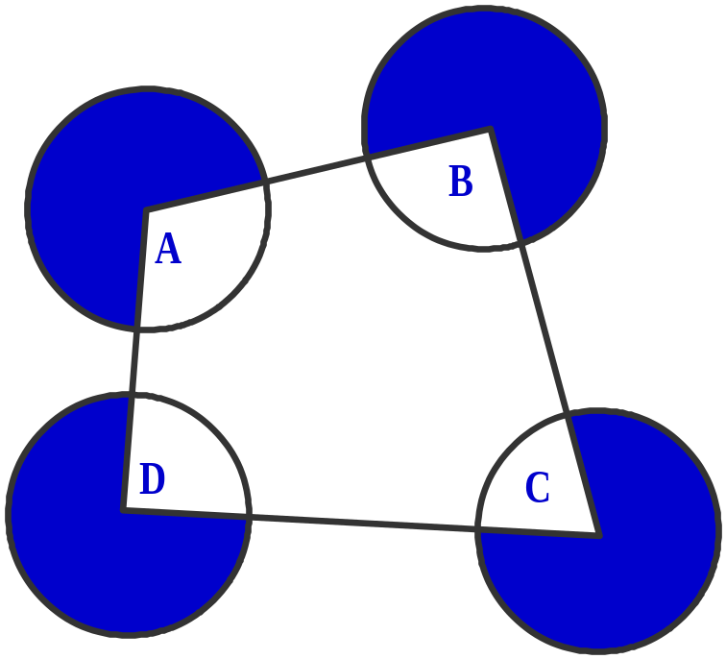
如图，⊙A、 ⊙B、 ⊙C、 ⊙D两两不相交，且半径都是2cm，求图中阴影部分的面积。

Slide 39
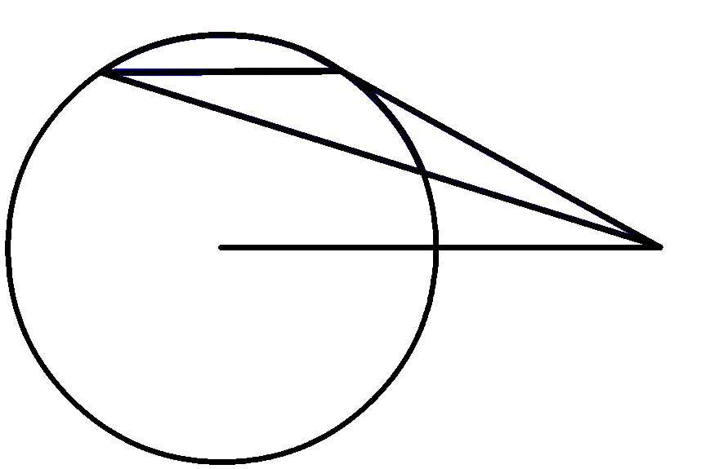
如图，A是半径为1的圆O外一点，且OA=2，AB是⊙O的切线，BC//OA，连结AC，
则阴影部分面积等于 。

Slide 40
thank you!

Slide 41


资料来源：3A备课网--整册备课资料打包下载
http://www.3abeike.com/

